Slide 1
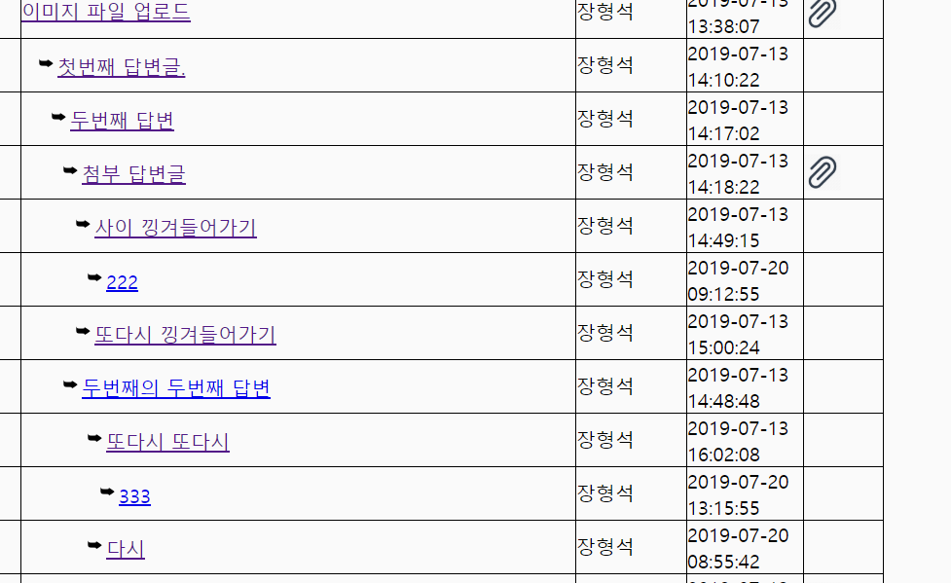
boardgroup, level, depth
boardgroup : 글 그룹번호
level : 글 그룹내에 정렬순서번호
depth : 들여쓰기 번호.
쉬운방법으로 만들기
부모글의 level과 depth를 가져와서
level+1,
depth + 1
부모글 밑에 있는 자식댓글들은 level + 1씩 증가
1
2
4
6
5
3

Slide 2
1
boardgroup, level, depth
boardgroup : 글 그룹번호
level : 글 그룹내에 정렬순서번호
depth : 들여쓰기 번호.
마지막 댓글이 마지막에 달리게 하기.
부모글의 level과 depth를 가져와서
depth + 1
level을 계산할때. 기존 답변글이 있는지 판단.
자신의 위치 밑에 있는 답변
select * from boardlist where boardgroup = 17
and level > parentlevel and depth > parentdepth
2
6
6
6
6
7
3
4
5

Slide 3
1
1

Slide 4
idx | title | regdate
1 | 첫번째글 | 2019-07-20
2 | 두번째글 | 2019-07-20
select * from boardlist
idx | title | regdate

Slide 5
update boardlist a, (
select * from boardlist where boardgroup = $boardgroup and level >= $unclelevel) b
set a.level = a.level + 1
where a.idx = b.idx
30건
5건
idx
1
13
15
18
20
level
5->6
6->7
7->8
8->9
9->10
idx
1
13
15
18
20
select * from boardlist
where boardgroup =
$boardgroup and level >= $unclelevel
boardlist

Slide 6
4대 작업)
INSERT
UPDATE
DELETE
SELECT
SELECT * FROM BOARDLIST
INSERT INTO BOARDLIST(컬럼1,컬럼2 … 컬럼10) VALUES(‘데이터1’,데이터2,…데이터10)
UPDATE BOARDLIST SET LEVEL = 10 WHERE IDX = 5;
DELETE FROM BOARDLIST WHERE IDX = 10;
UPDATE + SELECT
INSERT + SELECT

Slide 7
홈페이지를 쉽게 만드는 방법)
php + mysql + apache : xampp 설치 전제.
gnuboard : 설치해서 스킨을 변경.
메뉴 , 게시판, 회원관리(가입,로그인)
홈페이지를 디자인, 퍼블 : 특정공간에 게시판을 넣어서 활용.
소스 인클루드방식 : <?echo gnu_board(“boardname”,10,10,);?>
2. 제로보드 는 그누보드와 비슷.
3. 워드프레스 : xampp
어드민 기본 소스가 깔림.
-> 홈페이지소스를 가져다가 테마로 선택하는 방식.(html, css, javascript)
plugin방식으로 : sns, 반응형, 결제모듈, 뉴스피드,
워드프레스 플랫폼을 깔고 그 위에 소스 모듈들을 import 해서 기능 추가하는 방식.
테마에 따라서, 에디팅이 가능.
----------------------------------------------
4. 네이버 모두
5. 윅스

Slide 8
원글
댓글
idx
1 : 다
idx
idx
idx
idx

Slide 9
어드민)
게시판관리 : 게시판그룹추가 먼저
https://www.youtube.com/watch?v=t2pXpQgVJyg&list=PLOQkV5KuGOvazJAS5XJjk0Ezf7XKM32ki&index=4
테마수정
고객게시판 : 절대경로.
/bbs/board.php?bo_table=go_bbs1
iframe으로 넣거나,
특정영역에 존재하게.
1) 상단파일경로설정, 하단파일경로설정
2) 게시판 소스 인클루드 방식
관리자)
게시판 디자인/양식
상단파일경로 설정
하단파일경로 설정
게시판 인클루드 방식
제로보드)
워드프레스)
영카트)
select * from boardlist where boardgroup= 17
order by boardgroup desc, level asc
select * from boardlist where idx =23
select * from boardlist where boardgroup = $boardgroup and level> $parentlevel and depth = $parentdepth
php 수업 5주차)
답변형 게시판 완성.
메일발송 완성.
SELECT * FROM `boardlist` WHERE boardgroup = 17 order by boardgroup desc, level ASC
댓글 수정/삭제
글삭제 : 파일첨부되었으면 같이 삭제, 댓글 달렸으면 같이 삭제
관리자로그인(회원등급) : 일괄삭제
그누보드:
루트에 압축풀기
data 폴더에
그누보드 메인화면
- 통합검색
- 메뉴만들기(하위메뉴:내용관리, )
- 게시판만들기(3종세트 : 자유게시판, 질문답변, 갤러리)
- 쪽지
- 포인트
- 회원관리

